Slide 1
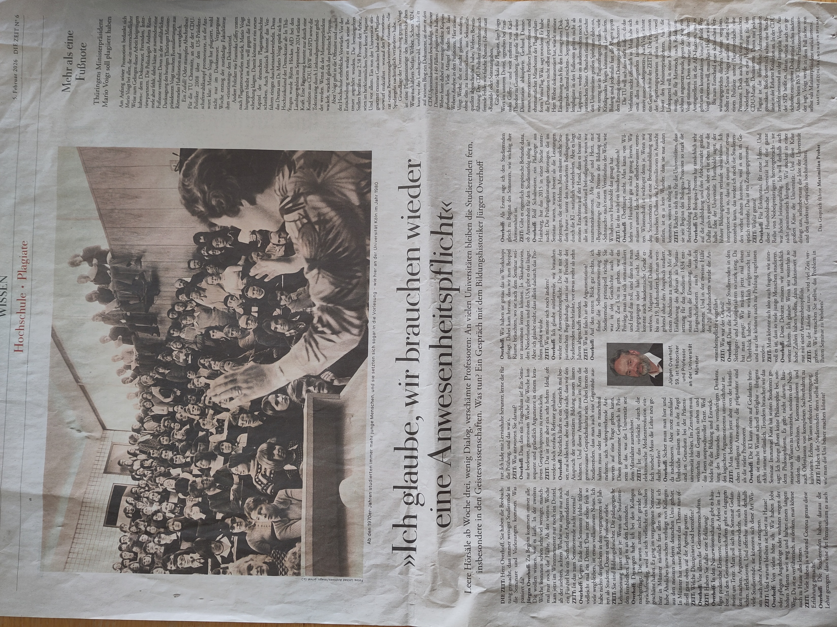
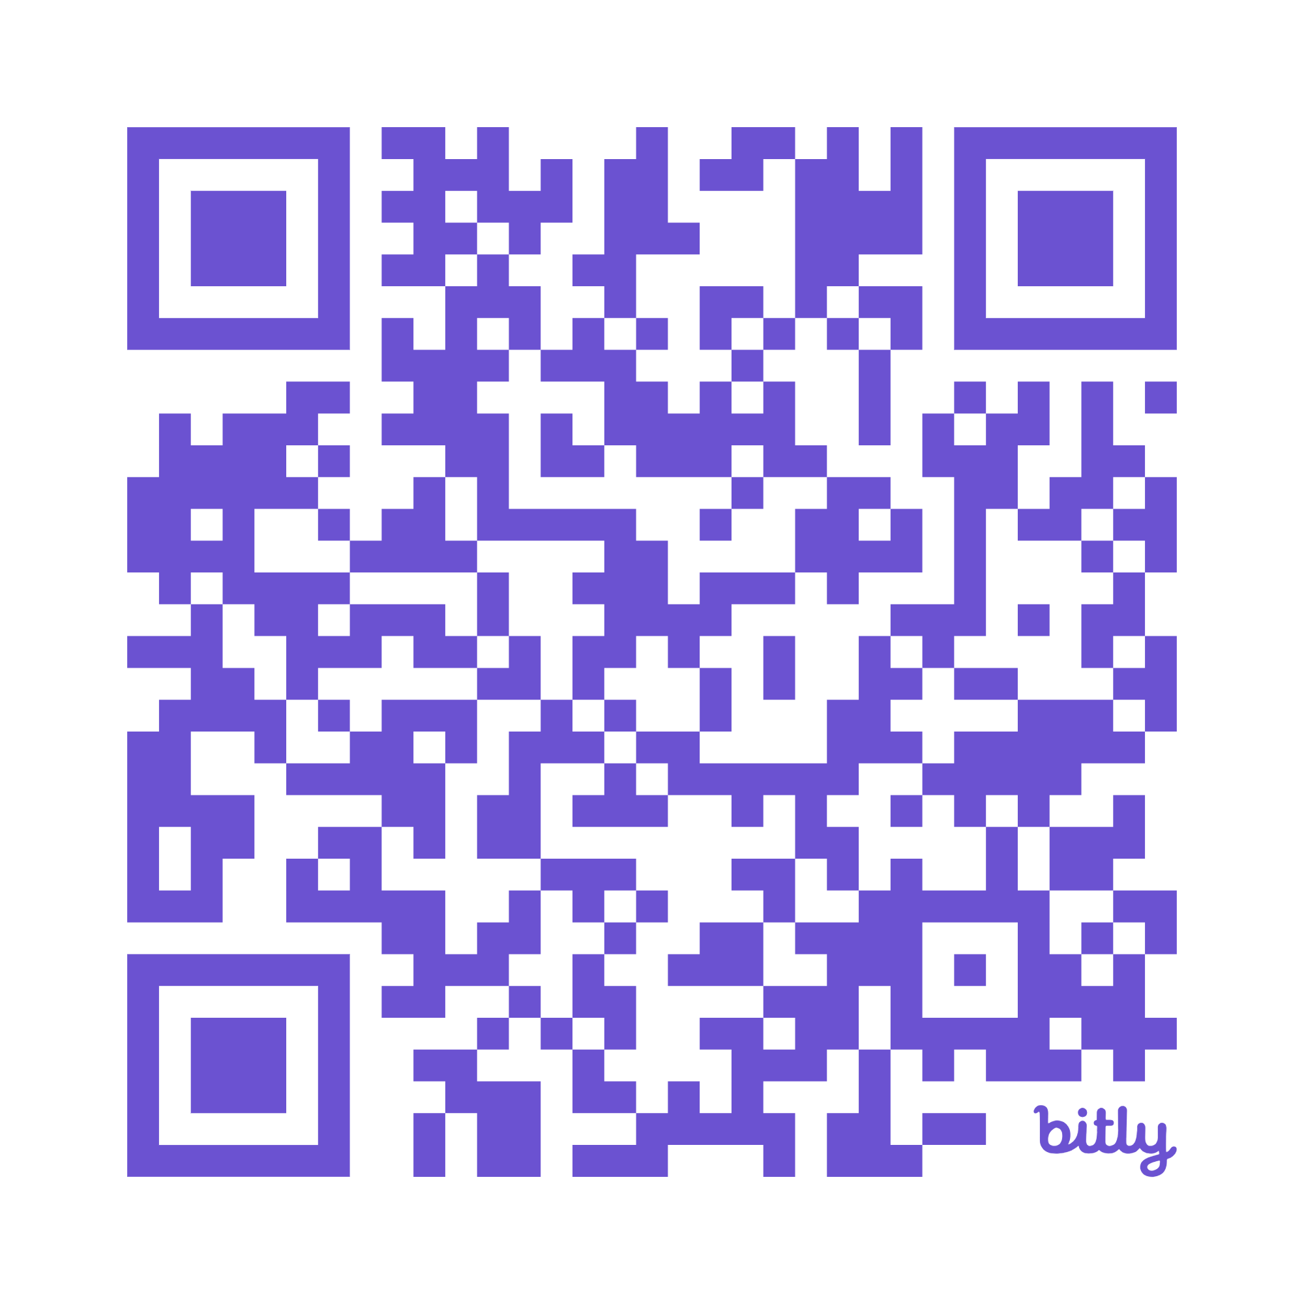
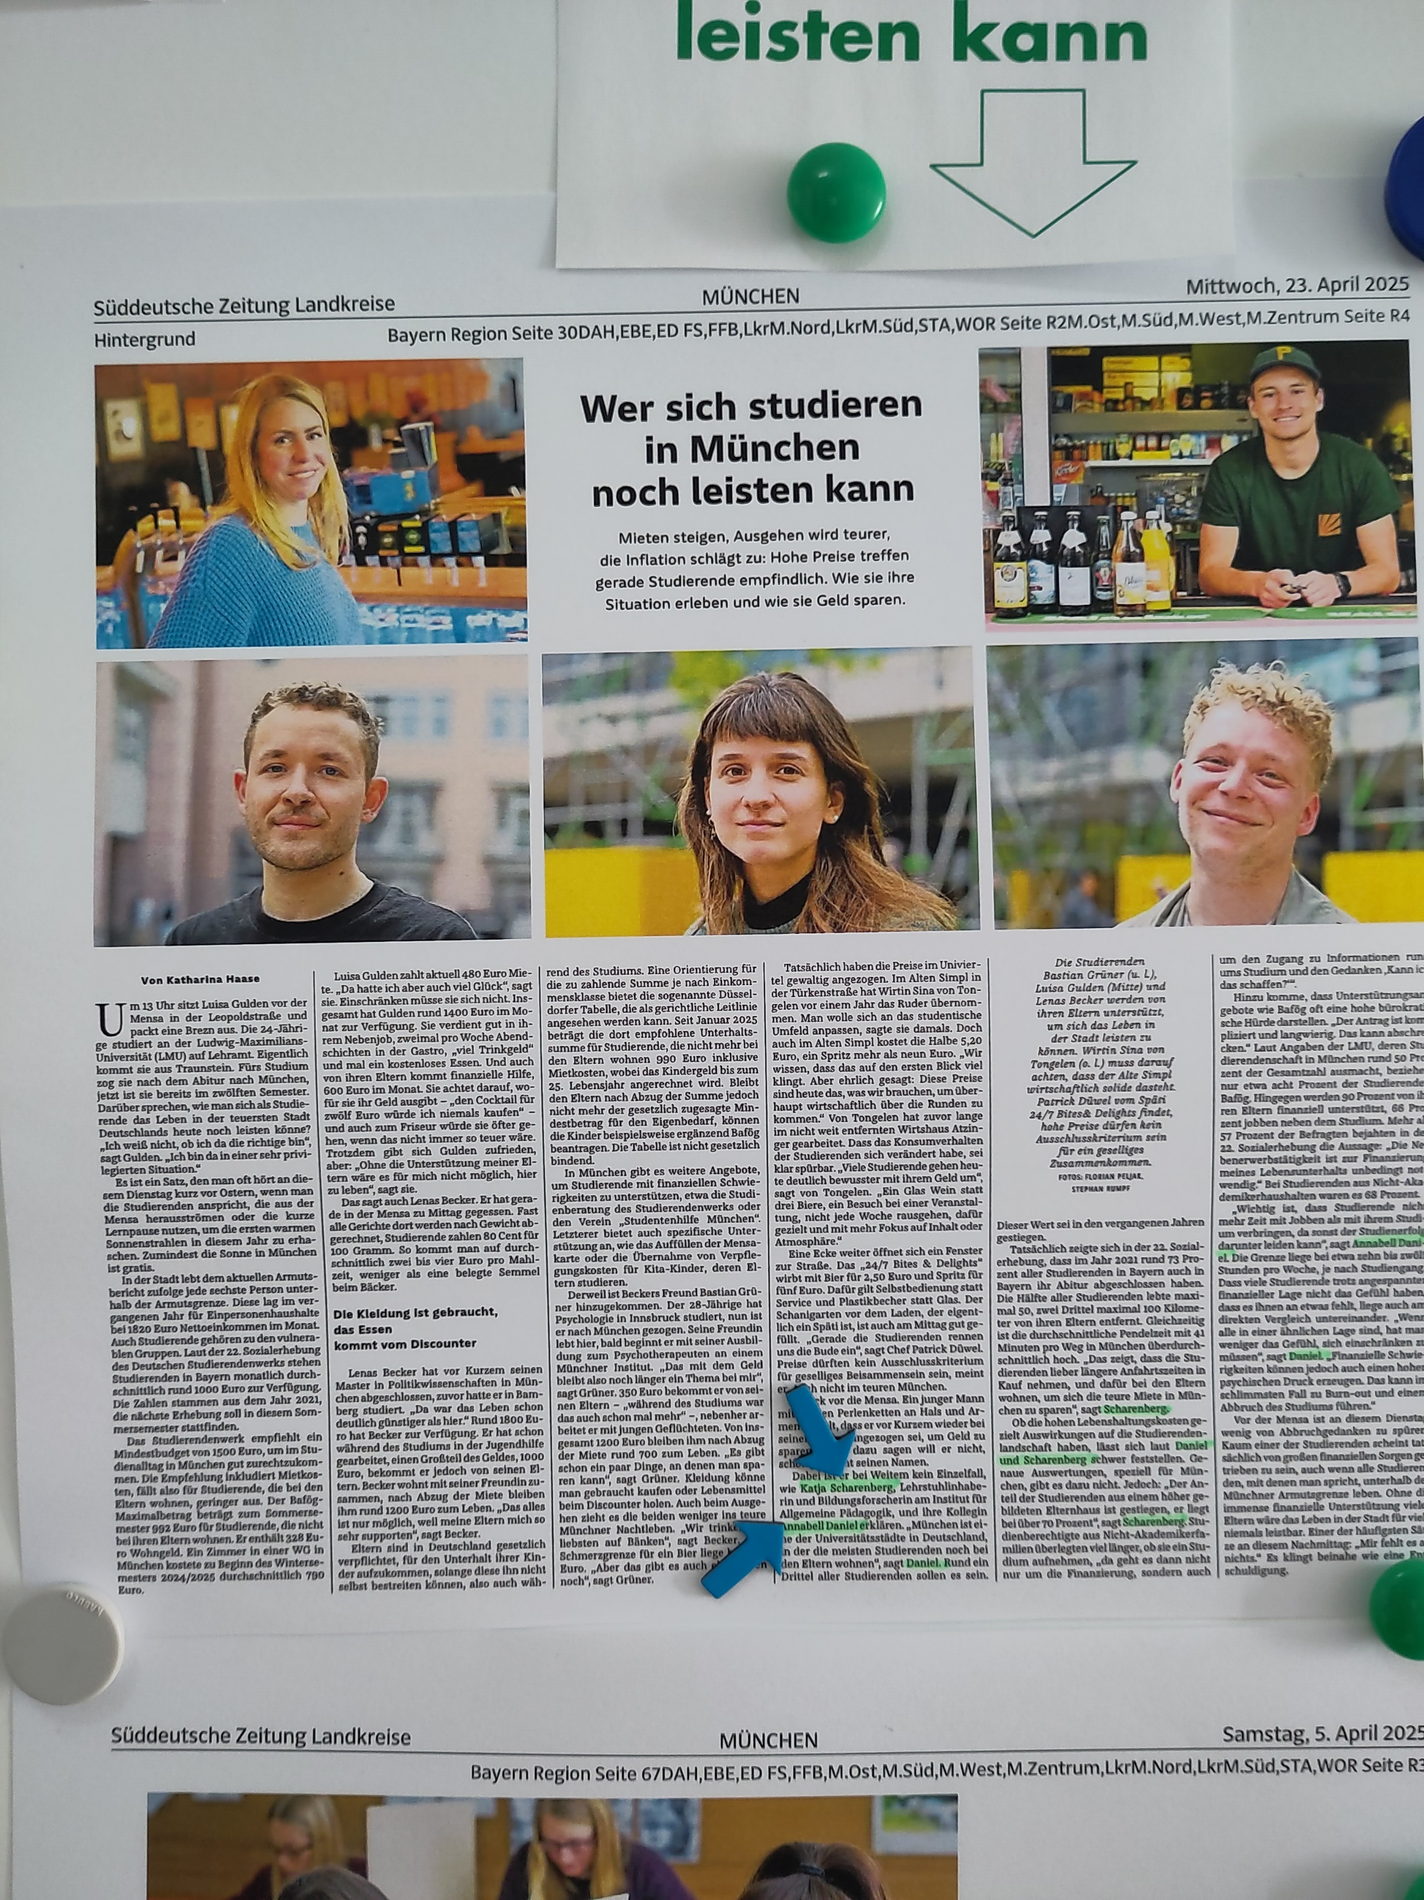
Präsenzuni <-> Fernuni
Slides
https://github.com/peter1328/presentations
https://bit.ly/3PpcMYk
Wie bekommen wir wieder mehr Studierende an die Uni;
und, wollen wir das?

Slide 2
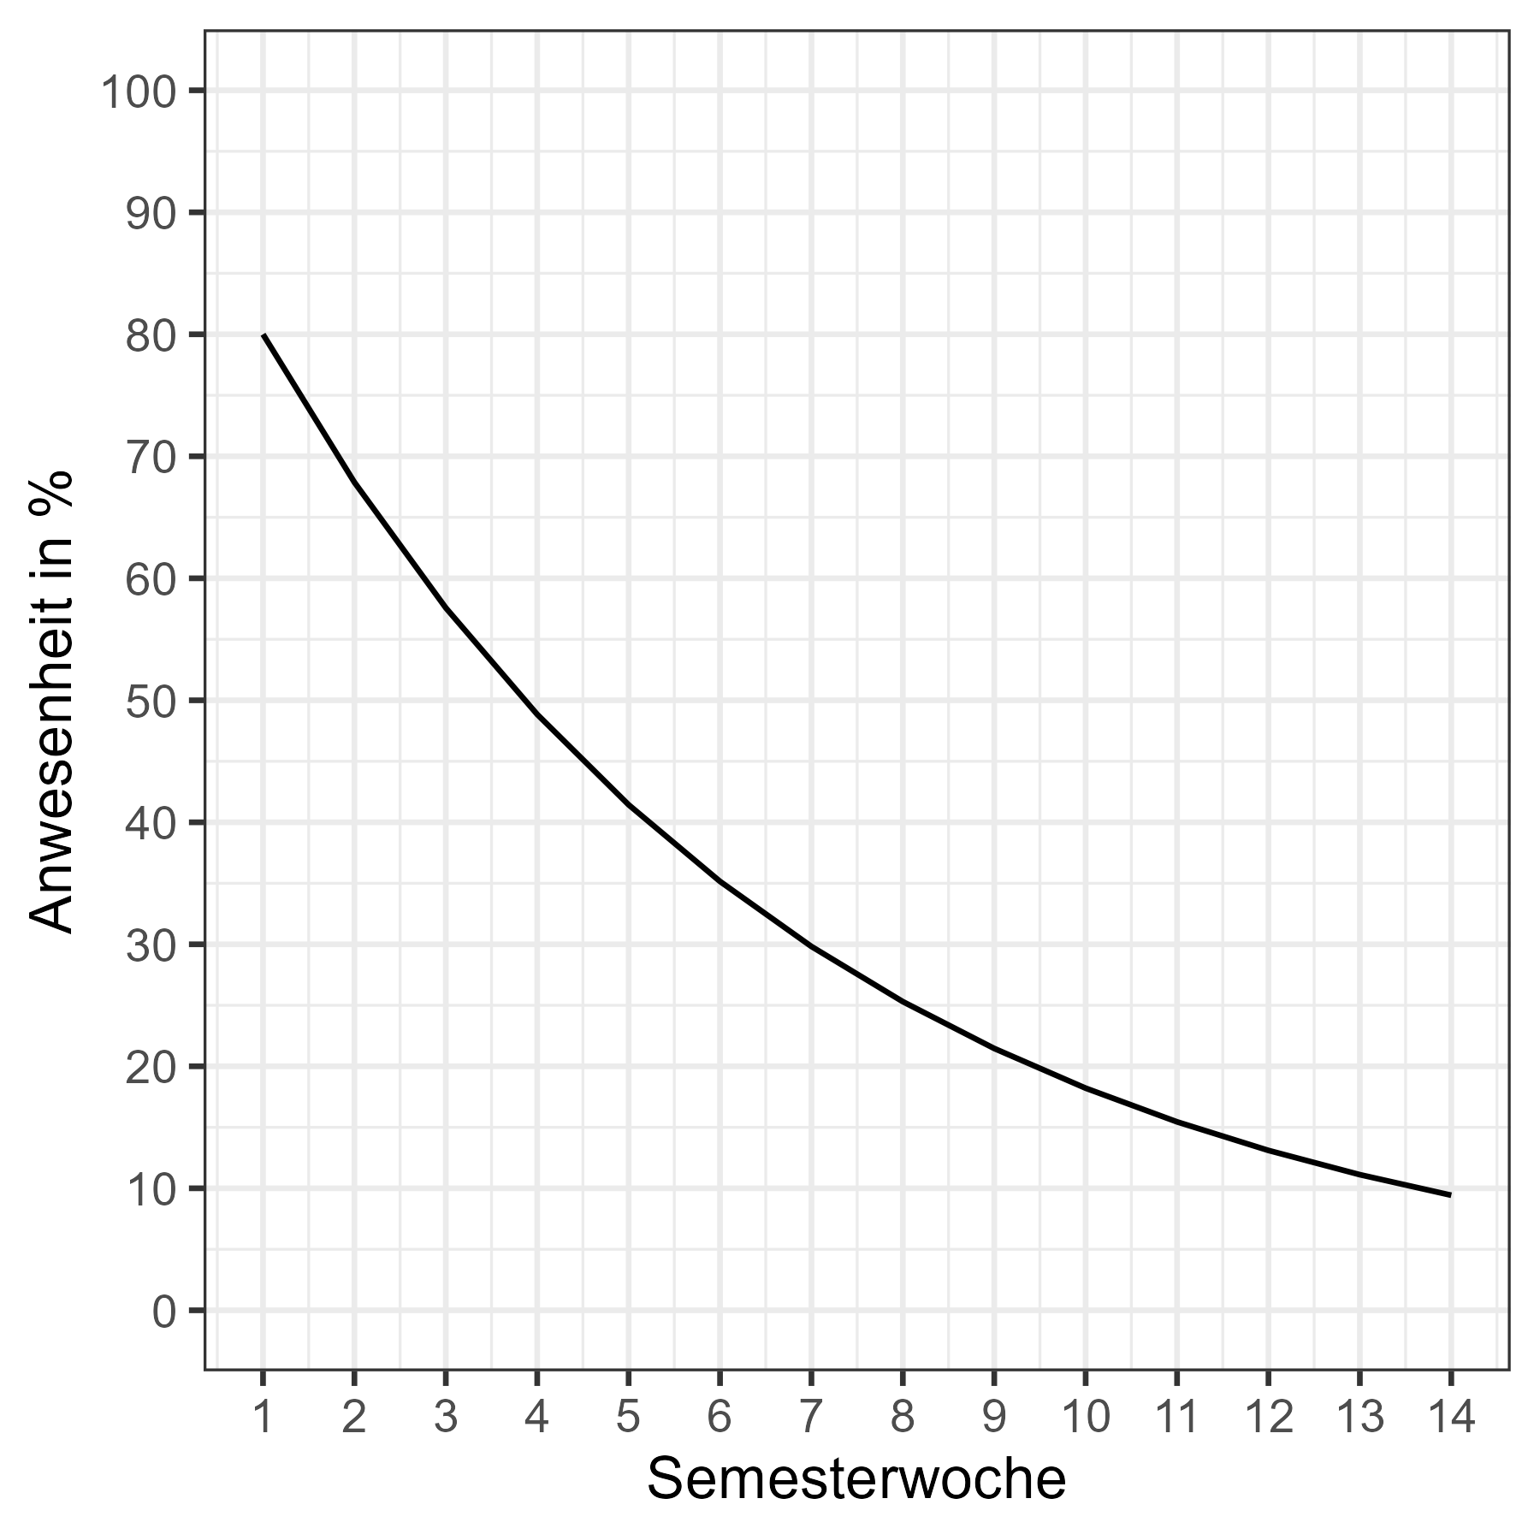
Typisch LMU-Lehrveranstaltungen?
- Welche Faktoren beeinflussen Studierendenpräsenz?
- Welche können wir beeinflussen?
Übung mit Diskussion:
Wie ist es bei dir momentan?
Wo willst du hin?
Wie willst du da hin, was sind Barrieren?
Übergeordnetes Ziel:
Situation & Möglichkeiten sichtbar machen
Übergeordnete Vision:
In 20 Jahren zur Fernuni?
ein whoopsie nach oben vor der Klausur

Slide 3
Gründe für (An-/)Abwesenheit
Anwesenheitspflicht (gibt‘s [offiziell] nicht und [fast] niemals)
Privatsituation (arbeitslos in Schwabing vs. berufstätig-alleinerziehend in Rosenheim)
Thema (Forschungsmethoden vs. Sozialpsych; Theoriegedöns vs. Anwendungsnah)
Unterrichtsqualität (Referateseminar vs. action Research, Markus M vs. Peter E., Struktur, Organisiertheit, & Klarheit)
Org. Präsenzbonus (Folien im Nachhinein vs. Zoom-Link, kein Skript vs. Bühner Buch)
Benotung (Hausaufgaben vs. Klausur ohne Hilfsmittel vs. beides [Portfolio/Übungsmappe])
Notes:
Anwesenheitspflicht:
Gesetzlich nicht möglich.
Sonst Aufgaben, die Anwesenheit erfordern?
Auslandssemester

Slide 4
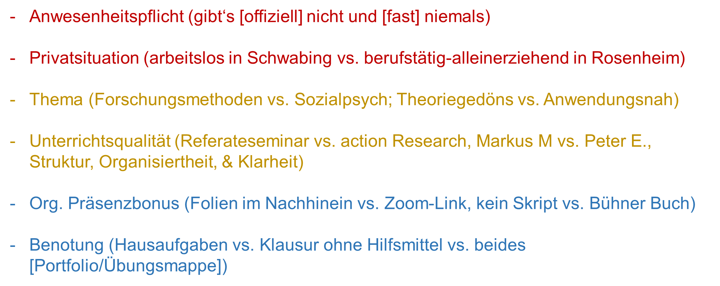
Your approach
Aufgabenstellung:
(1) Wie zufrieden bist du mit der aktuellen Anwesenheitssituation in deinen Kursen und deren Entwicklung?
(2) Was möchtest du in Bezug auf mögliche Hebel ändern, was sind für dich dabei die größten Hindernisse?
Denkanschub:
Bringt Anwesenheit wirklich was? (nicht nur vermutlich/“die, die anwesend sind, haben immer die besten Noten!“;
Bratti & Staffolani, 2013; Hollett et al., 2020)
Sture Präsenzuni
Entgegenkommen
Keine Aufzeichnungen/Skript/ Hilfsmittel bei Klausur
Live & Aufzeichnungen, Skript, Hilfsmittel bei Klausur
Notes:
Anwesenheitspflicht:
Gesetzlich nicht möglich.
Sonst Aufgaben, die Anwesenheit erfordern?
Auslandssemester

Slide 5
Wie wichtig ist euch die Anwesenheit der Studierenden?
Wie kann diese gefördert werden?
Gründe für Wichtigkeit der Anwesenheit? (z.B. „ich mag das“; Wettbewerb ggü Privat-Fernunis, z.B. Teilzeit- und Fernstudium)
Ist ein Entgegenkommen bei gleichzeitiger Aufrechterhaltung ordentlicher Anwesenheitsquoten möglich?
Where is your/our sweet spot?
Sture Präsenzuni
Entgegenkommen
Keine Aufzeichnungen/Skript/ Hilfsmittel bei Klausur
Live & Aufzeichnungen, Skript, Hilfsmittel bei Klausur

Slide 6
Typisch LMU-Lehrveranstaltungen mit Peter E.
Forschungsmethoden
Vorlesung m. Übungen
Solider Unterricht & Vortragender
Zoom-Link u. Aufzeichnungen
Schlechtes Skript
Klausur recht neu
Sture Präsenzuni
Entgegenkommen
Keine Aufzeichnungen/Skript/ Hilfsmittel bei Klausur
Live & Aufzeichnungen, Skript, Hilfsmittel bei Klausur

Slide 7
Gründe für (An-/)Abwesenheit
Thema (Forschungsmethoden vs. Sozialpsych)
Unterricht (Referateseminar vs. action Research)
Vortragende:r (Markus M. vs. Peter E.)
Verpflichtungen (arbeitslos vs. alleinerziehend)
Wohnort (Schwabing vs. Rosenheim)
Aufzeichnungen (Folien erst im Nachhinein vs. Zoom-Link)
Skript (keines vs. Bühner-Buch)
Klausurruf (Hilfsmittel erlaubt vs. Peter E.)
Notes:
Anwesenheitspflicht:
Gesetzlich nicht möglich.
Sonst Aufgaben, die Anwesenheit erfordern?
Auslandssemester

Slide 8
Entwicklung
Wichtigkeit
Beeinflbk
Anwesenheitspflicht
Thema (Forschungsmethoden vs. Sozialpsych)
Unterricht (Referateseminar vs. action Research)
Vortragende:r (Markus M. vs. Peter E.)
Verpflichtungen (arbeitslos vs. alleinerziehend)
Wohnort (Schwabing vs. Rosenheim)
Aufzeichnungen (Folien erst im Nachhinein vs. Zoom-Link)
Skript (keines vs. Bühner-Buch)
Klausurruf (Hilfsmittel erlaubt vs. Peter E.)
(Ziehen wir nach Garching??) :)

Slide 9
Wo wollen wir hin?
Präsenzuni
Fernuni
momentan
Unterrichtsqualität kann man beeinflussen
Anwesenheitspflicht, Arbeit, Verpflichtungen und Wohnort nicht
Sture Präsenzuni
Entgegenkommen
Keine Aufzeichnungen/Skript/ Hilfsmittel bei Klausur
Live & Aufzeichnungen, Skript, Hilfsmittel bei Klausur

Slide 10
Wie wichtig ist euch die Anwesenheit der Studierenden?
Wie kann diese gefördert werden?
Gründe für Wichtigkeit der Anwesenheit? (z.B. „ich mag das“; Wettbewerb ggü Privat-Fernunis, z.B. Teilzeit- und Fernstudium)
Ist ein Entgegenkommen bei gleichzeitiger Aufrechterhaltung ordentlicher Anwesenheitsquoten möglich?
Where is your/our sweet spot?
Sture Präsenzuni
Entgegenkommen
Keine Aufzeichnungen/Skript/ Hilfsmittel bei Klausur
Live & Aufzeichnungen, Skript, Hilfsmittel bei Klausur

